Slide 1
ICT Class for HSC

Slide 2
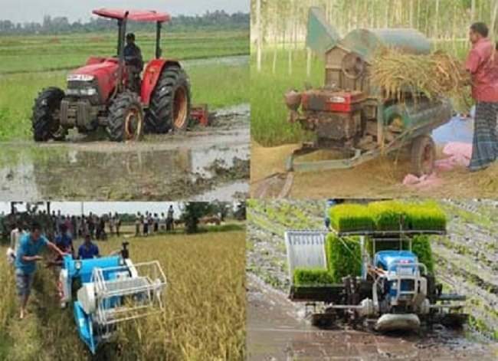
সূচিপত্র
শুভেচ্ছা বিনিময়
একক কাজ
পরিচিতি
জোড়ায় কাজ
পাঠ ঘোষনা
দলীয় কাজ
শিখনফল
মূল্যায়ন
প্রথম কাজ
বাড়ীর কাজ
মূল আলোচনা
ধন্যবাদ

Slide 3
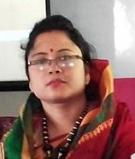
পরিচিতি
সুস্‌মিতা রায়
প্রভাষক,
তথ্য ও যোগাযোগ প্রযুক্তি
চিরিরবন্দর সরকারি কলেজ,
দিনাজপুর।
শিক্ষক পরিচিতি
শ্রেণীঃ একাদশ-দ্বাদশ
বিষয়ঃ তথ্য ও যোগাযোগ প্রযুক্তি
অধ্যায়-১
তথ্য ও যোগাযোগ প্রযুক্তি
বিশ্ব ও বাংলাদেশ প্রেক্ষিত
পাঠ পরিচিতি

Slide 4
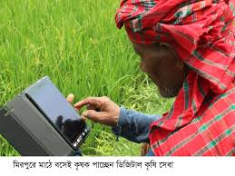
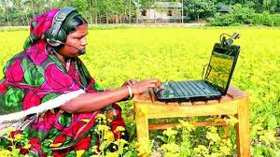
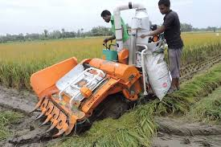
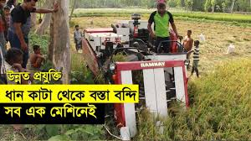
ছবি গুলি দেখ

Slide 5
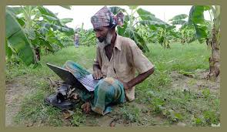
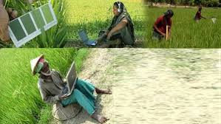
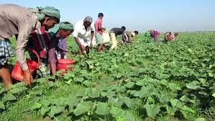
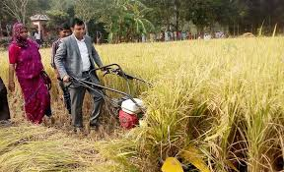
ছবি গুলি দেখে আমরা কি বুঝতে পারলাম...............।।

Slide 6
পাঠ ঘোষণা
আলোচ্য বিষয়-আইসিটি নির্ভর উৎপাদন ব্যবস্থা

Slide 7
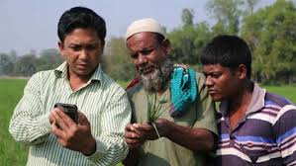
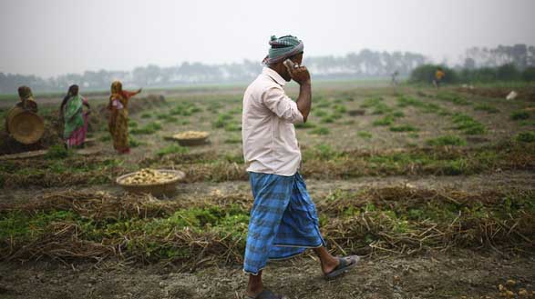
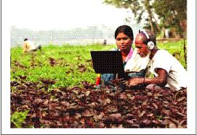
উৎপাদন ব্যবস্থায় টেলিযোগাযোগ সেবা
ডিজিটালাইজেশনের সুবিধা পাচ্ছেন কৃষকরা
প্রান্তিক কৃষকদের পাশে গ্রীন ডেল্টা ইন্স্যুরেন্স
“কৃষি কল সেন্টারের”
কৃষকের দোর গোড়ায় তথ্য সেবা
কৃষকের দোর গোড়ায় তথ্য সেবা

Slide 8
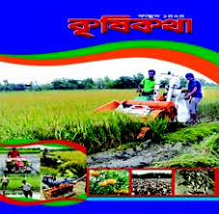
শিখনফল
পাঠ শেষে শিক্ষার্থীরা .........
১। কৃষিক্ষেত্রে ডিজিটালাইজেশন কি বলতে পারবে;
২। উৎপাদন ব্যবস্থায় টেলিযোগাযোগ সেবা কিভাবে কৃষকদের কৃষিবিপ্লব ঘটিয়েছে-ব্যাখ্যা করতে পারবে;
৩। উৎপাদন ব্যবস্থায় ইন্টারনেট এর ভূমিকা ব্যাখ্যা করতে পারবে।

Slide 9
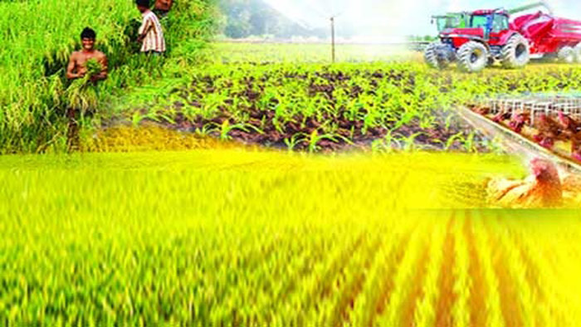
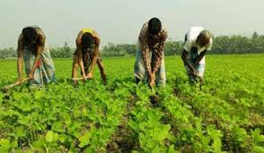
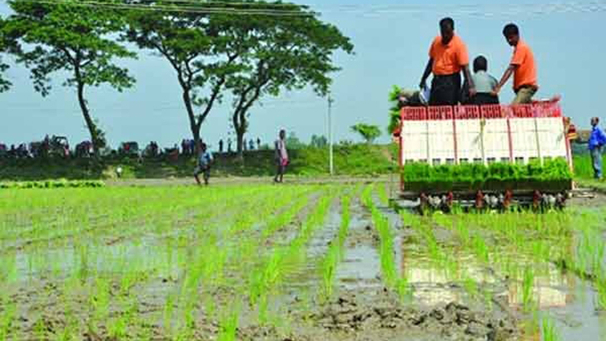
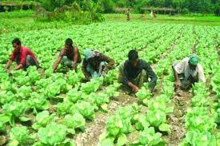
উপাত্ত সংগ্রহ

Slide 10
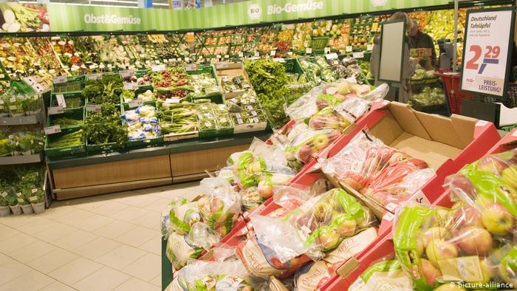
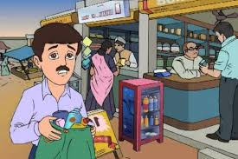
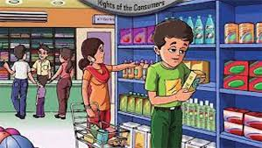
পন্যের মান নিয়ন্ত্রন
ভোক্তা অধিকার সংরক্ষণ আইন প্রসঙ্গ
পন্যের মান নিয়ন্ত্রন
বৈজ্ঞানিক পদ্ধতিতে নয়, বিএসটিআই খাবারের মেয়াদ ঠিক করে

Slide 11
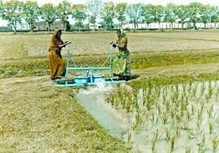
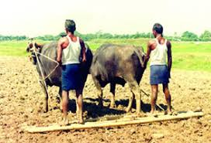
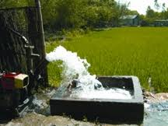
উৎপাদন ক্ষেত্র্রে ঝুকিমুক্ত পরিবেশ নিশ্চিতকরণ

Slide 12
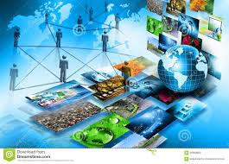
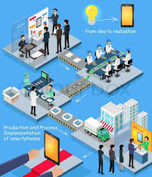
উৎপাদন ব্যবস্থায় ইন্টারনেট
সব তথ্যই এই ইন্টারনেটের মাধ্যমে বিনিময় হবে। কৃষক ইচ্ছে করলে কাছাকাছি টেলিসেন্টার বা যেখানে ইন্টারনেট ব্যবহারের সুবিধা রয়েছে, সেখানে গিয়ে ই-অ্যাগ্রিক্যালচার অ্যাপ্লিকেশন থেকে নিজের অ্যাকাউন্টে লগইন করে যাবতীয় তথ্য জেনে নিতে পারবেন। এছাড়া অন্যপ্রান্তে থাকা কৃষি বিশেষজ্ঞেরা কৃষকদের যেকোনো প্রশ্নের জবাব এই অ্যাপ্লিকেশন ব্যবহার করে বা সরাসরি দিতে পারেন। ইচ্ছে করলে কৃষকেরা এসএমএস বা এমএমএস করে সরাসরি ফসলের বর্তমান অবস্থা বিশেষজ্ঞদের সাথে কথা বলতে পারবেন। এতে সঠিক ও দ্রুত সমস্যা সমাধান পাওয়ার নিশ্চয়তা পাওয়া যাবে।

Slide 13
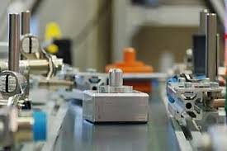
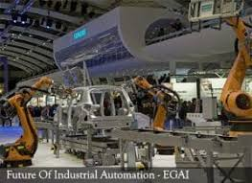
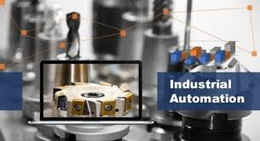
ইন্ডাস্ট্রিয়াল অটোমেশনে আইসিটি টুল

Slide 14
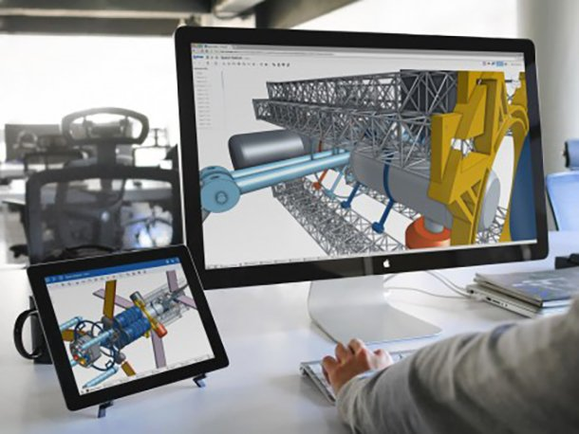
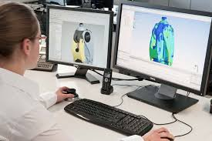
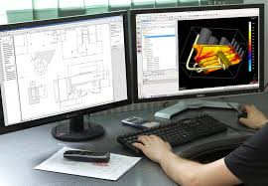
ক্যাড এর ব্যবহার
CAD - Computer Aided Design

Slide 15
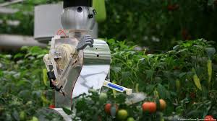
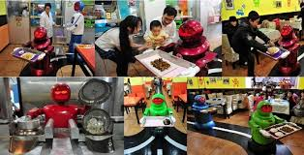
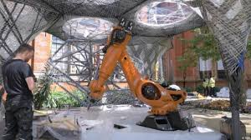
শিল্পক্ষেত্রে রোবটের ব্যবহার

Slide 16
একক কাজ
কৃষিক্ষেত্রে ডিজিটালাইজেশন কি?

Slide 17
জোড়ায় কাজ
উৎপাদন ব্যবস্থায় টেলিযোগাযোগ সেবা কিভাবে কৃষকদের কৃষিবিপ্লব ঘটিয়েছে-ব্যাখ্যা কর।

Slide 18
দলীয় কাজ
উৎপাদন ব্যবস্থায় ইন্টারনেট এর ভূমিকা লিখ।

Slide 19
পাঠ মূল্যায়ন
ক্যাড কি?
PLC কি?

Slide 20
বাড়ির কাজ
কৃষি উন্নয়নে আইসিটির ভুমিকা লিখ ।

Slide 21
THANKS TO
ALL.

